Slide 1
Condicionais
Prof. Leonardo Soares e Silva

Slide 2
Recapitulando o comportamento dos nossos códigos

Slide 3
numero_um = 2
numero_dois = 3
resultado = numero_um + numero_dois

Slide 4
numero_um = float( input() )
numero_dois = float( input() )
resultado = numero_um / numero_dois

Slide 5
E se numero_dois for zero?
numero_um = float( input() )
numero_dois = float( input() )
resultado = numero_um / numero_dois

Slide 6
Condicionantes
Nosso programa deve ser capaz de modificar seu comportamento em determinadas situações
Dessa forma, alguma instrução pode não ser executada a depender da situação analisada
Exemplo: SE numero_dois for zero, então apresente uma mensagem ao usuário

Slide 7
Diariamente tomamos decisões..
Sair com ou sem guarda-chuva?

Slide 8
Diariamente tomamos decisões..
Sair com ou sem guarda-chuva?
Ir ou não ao cinema?

Slide 9
Diariamente tomamos decisões..
Sair com ou sem guarda-chuva?
Ir ou não ao cinema?
Acelerar ou frear um carro?

Slide 10
O que são condições?
“expressa a ideia que uma coisa depende de outra coisa” - dicionário de Cambridge

Slide 11
A importância das condições para a computação
Certas instruções só devem ser realizadas pelo computador SE determinadas condições forem verdadeiras

Slide 12
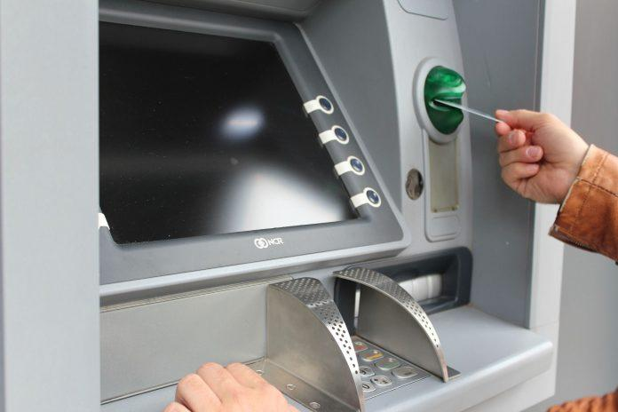
Exemplo

Slide 13
Quais as condições para um saque acontecer?

Slide 14
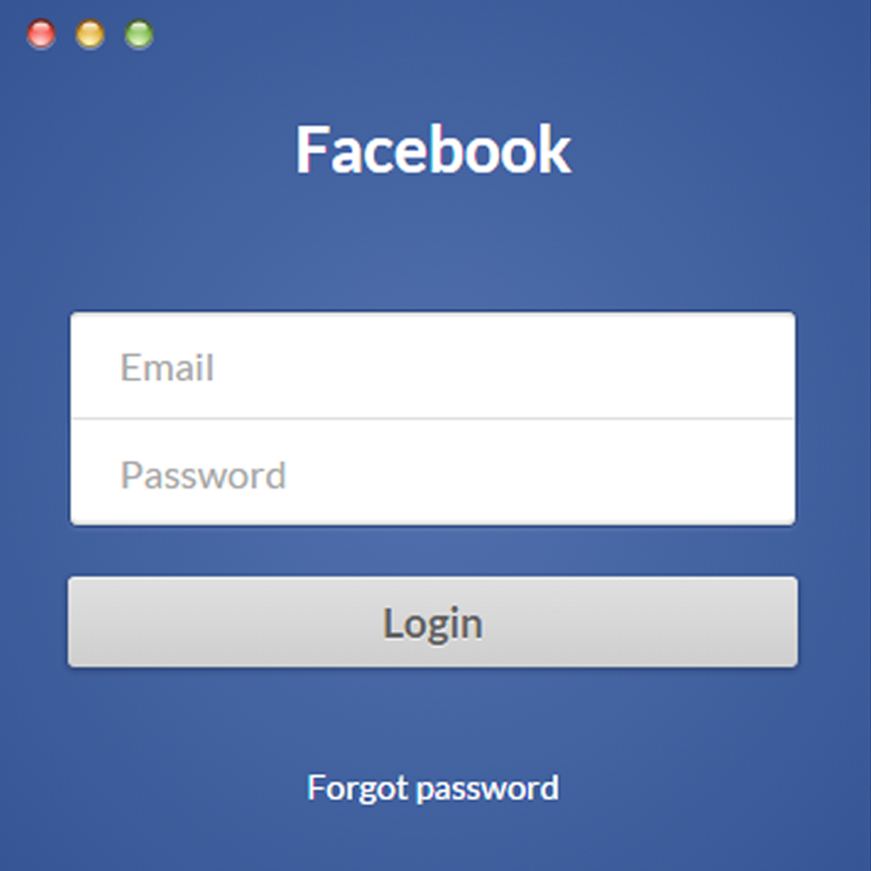
Exemplo

Slide 15
Quais as condições para um login acontecer?

Slide 16
Como escrevemos condições

Slide 17
Como escrevemos condições
SE << condição a ser verificada >> ENTÃO << ação que será realizada >>

Slide 18
Como escrevemos condições
A comparação SEMPRE resultará em verdadeira ou falso
SE << condição a ser verificada >> ENTÃO << ação que será realizada >>

Slide 19
Exemplo: Sacar dinheiro
Desejo: sacar R$ 50

Slide 20
Exemplo: Sacar dinheiro
Desejo: sacar R$ 50
Condição: meu saldo no banco ser igual ou maior que R$ 50

Slide 21
SE saldo for maior que valor de saque ENTÃO liberar dinheiro e deduzir o valor da conta

Slide 22
Transforme em código
SE saldo for maior que valor de saque ENTÃO liberar dinheiro e deduzir o valor da conta

Slide 23
Exemplos
saque = 50
saldo = 300
SE saldo >= saque ENTÃO saldo = saldo - saque

Slide 24
Exemplos
A situação sendo representada pelas variáveis de nosso programa
saque = 50
saldo = 300
SE saldo >= saque ENTÃO saldo = saldo - saque

Slide 25
Exemplos
Utilizamos operadores matemáticos (maior que, menor que, igualdade, diferença) para análise da situação
saque = 50
saldo = 300
SE saldo >= saque ENTÃO saldo = saldo - saque

Slide 26
Exemplos
O resultado dessa comparação sempre resultará em verdadeiro (True) ou falso (False)
saque = 50
saldo = 300
SE saldo >= saque ENTÃO saldo = saldo - saque

Slide 27
Exemplos
Definimos a instrução que será executada quando a comparação resultar em verdadeiro
saque = 50
saldo = 300
SE saldo >= saque ENTÃO saldo = saldo - saque

Slide 28
Reforçando conceitos

Slide 29
Análise da comparação
SE saldo >= saque ENTÃO

Slide 30
ATENÇÃO
Sempre a comparação será entre duas variáveis

Slide 31
Análise da comparação
SE saldo >= saque ENTÃO

Slide 32
ATENÇÃO
Entre as duas variáveis existe um operador

Slide 33
Exemplos de operadores
Comparar igualdade: ==
Comparar diferença: !=
Comparar maior que: >
Comparar menor que: <
Comparar maior ou igual: >=
Comparar menor ou igual: <=

Slide 34
saque = 50
saldo = 300
if saldo >= saque:
saldo = saldo - saque

Slide 35
Comparar diferença: !=
comida = input()
if comida != “carne” ENTÃO print(“Vou comer!”)

Slide 36
Exemplos de operadores
Comparar igualdade: ==
Comparar diferença: !=
Comparar maior que: >
Comparar menor que: <
Comparar maior ou igual: >=
Comparar menor ou igual: <=

Slide 37
Comparar maior que: >
quantidade_alunos = int( input() )
quantidade_votos = int( input() )
metade = quantidade_alunos/ 2
if quantidade_votos > metade:
print(“Maioria”)

Slide 38
Exemplos de operadores
idade = int ( input() )
if idade >= 18:
print(“pode dirigir”)

Slide 39
Atividade
Identifique três condições existentes nos seguintes aplicativos:
iFood
Nubank
Calculadora

